Slide 2
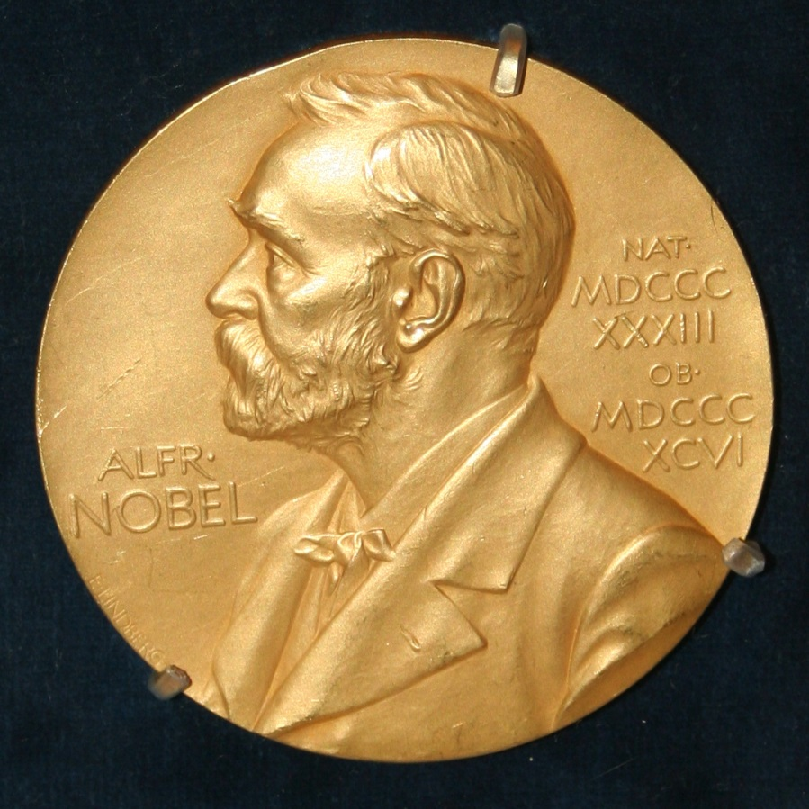
"Le Prix Nobel de Physique 2013 a été décerné conjointement à François Englert et Peter W. Higgs pour la découverte théorique du mécanisme qui contribue à notre compréhension de l'origine de la masse des particules subatomiques et qui a été récemment confirmée par la découverte de la particule fondamentale prédite, par les expériences ATLAS et CMS du Grand collisionneur de hadrons (LHC) du CERN."
Communiqué de l’académie royale suédoise des sciences, le 8 octobre 2013

Slide 3
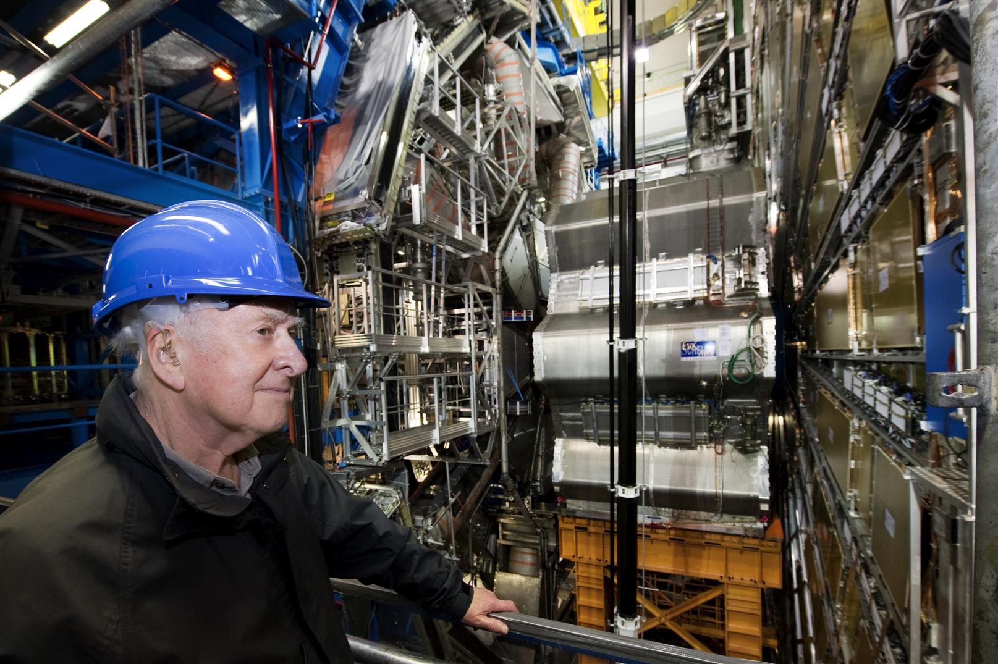
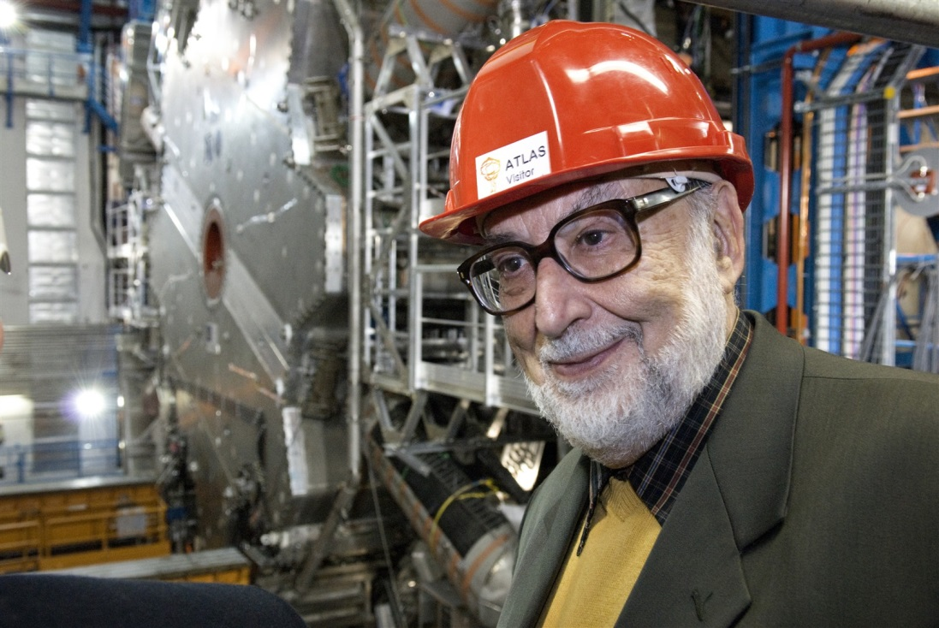
Peter W. Higgs François Englert
dans la caverne de l’expérience ATLAS au LHC

Slide 4
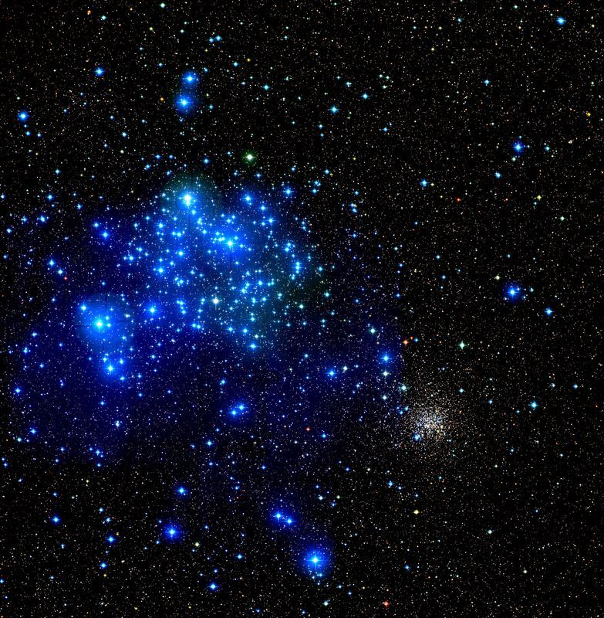
Lycée Jeanne d’Arc
16 décembre 2013
Le CERN et le boson
‟Rien, dans l’histoire, n’a jamais
ressemblé à cette entreprise là.″
Michel Serres
(Académie française )
1er janvier 2013
La matière, le vide et le néant
‟… l’espace vide tient le milieu
entre la matière et le néant.″
Blaise Pascal
26 octobre 1647
François Vazeille
(CNRS)
LPC Clermont-Ferrand

Slide 5
Une histoire qui mérite d’être contée.
Une histoire qui mérite d’être vécue.

Slide 6
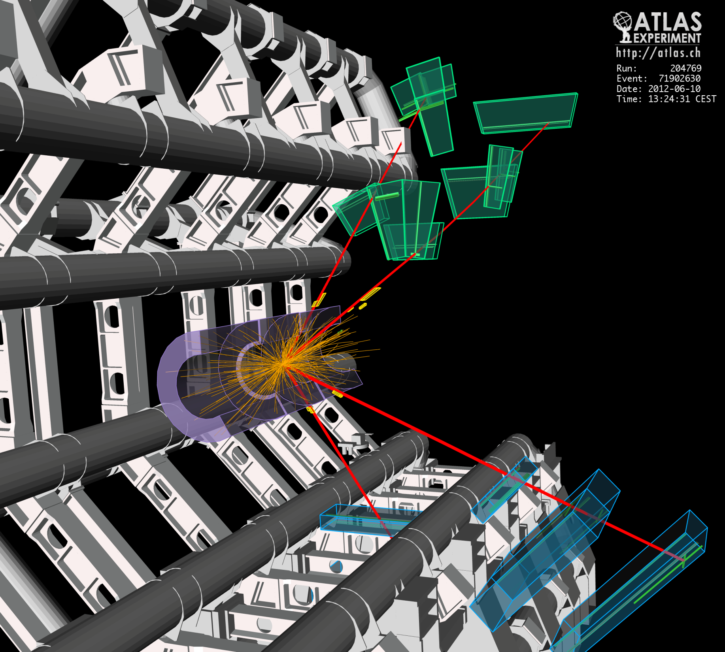
L’épopée extraordinaire
du boson BEH

Slide 7
Quel est le problème ?

Slide 8
En l’état actuel de nos connaissances,
37 particules élémentaires
sont les constituants ultimes
de notre Univers.
A l’exception de 2 particules,
elles ont chacune une masse.

Slide 9
Si l’électron n’avait pas une masse,
il aurait la vitesse de la lumière.
Si les quarks n’avaient pas une masse
électron
3 quarks
proton
Atome
d’hydrogène

Slide 10
Si les particules élémentaires
ne possédaient pas une masse,
la matière ne serait pas structurée.
Nous n’existerions pas !

Slide 11
Mais
pendant une fraction de seconde
après le Big Bang
les particules élémentaires
ne devaient pas avoir de masse.
Comment ont-elles acquis
de la masse ?
Epopée scientifique et humaine à l’échelle mondiale
depuis près de 50 ans … pas encore terminée.

Slide 12
Qui sommes-nous ?

Slide 13
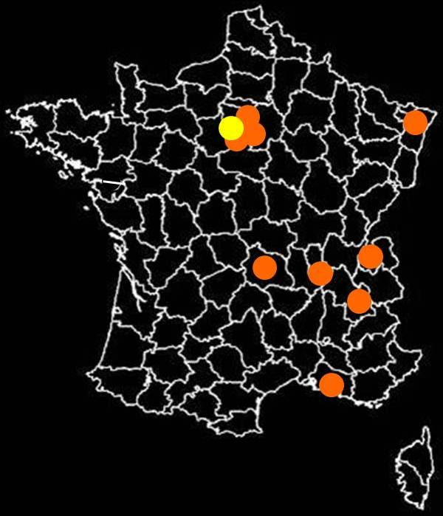
Une communauté de physiciens français
relevant d’un Institut commun du CNRS:
l’IN2P3
Centre National de la Recherche Scientifique
Institut National de Physique Nucléaire et
de Physique des Particules
9 laboratoires IN2P3
Annecy LAPP
Clermont-Ferrand LPC
Grenoble LPSC
Lyon IPNL
Marseille CPPM
Orsay LAL
Palaiseau LLR
Paris LPNHE
Strasbourg IPHC
et un du CEA
Saclay-IRFU

Slide 14
Le LPC
Laboratoire de Physique Corpusculaire
de Clermont-Ferrand
Environ 150 personnes, dont une centaine de permanents
(60 % CNRS).
Nombreuses activités dont 3 expériences LHC:
Alice, LHCb et Atlas, unique en France.
• Financements CNRS/IN2P3 (∼ 90%) + Université
et Région Auvergne.
UMR
Unité Mixte de Recherche

Slide 15
L’état des lieux jusqu’à 2012
L’époque des théoriciens
Retour en arrière: 1964
L’époque des expérimentateurs
Une quête de 48 années

Slide 16
Je ferai souvent appel à des
analogies à notre échelle:
surtout,
ne pas pousser trop loin leur interprétation .

Slide 17
L’état des lieux jusqu’à l’année 2012

Slide 18
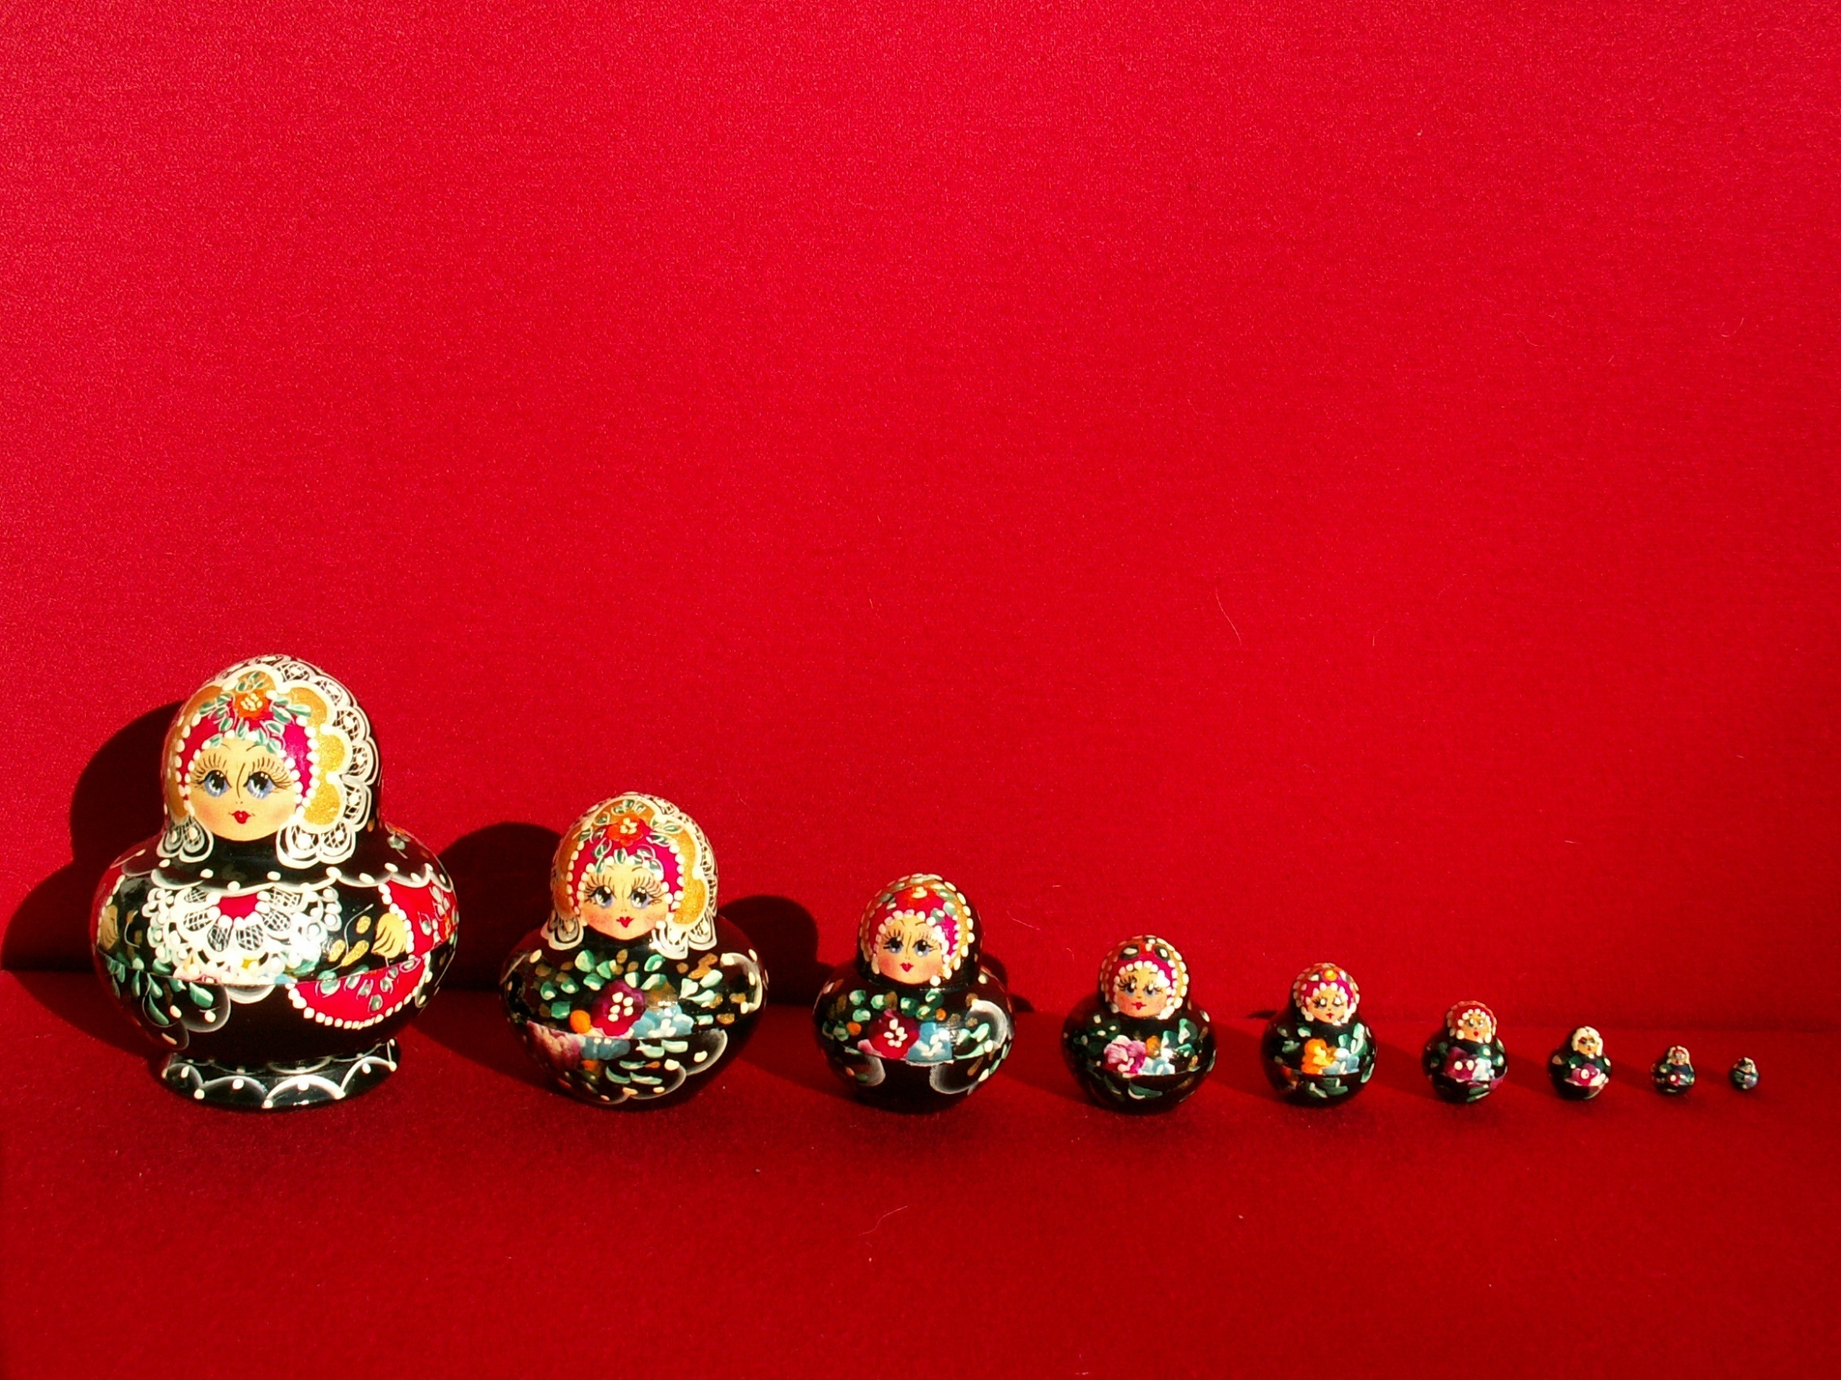
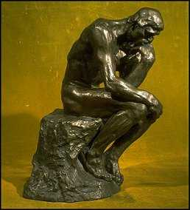
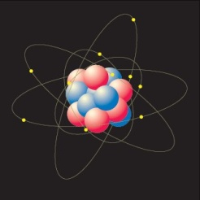
Voyage vers l’infiniment petit
Hydrogène
électron
p
Combien
encore ?
Eau: H₂0
Noyaux
p
H
H
O
proton
u
u
Quark
up
d
u
Noyau
~10 fm
Quarks
<am
Homme
~1 m
Cellule
~µm
Molécule
~nm
Atome
~A
°
Nucléon ~fm

Slide 19
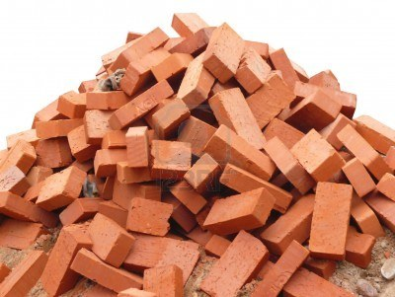
La matière
L’Univers est constitué de ″briques″
Et les autres familles ?
Très instables → Disparition une
fraction de seconde après le Big Bang.
Seulement accessibles à partir de
collisions à très haute énergie
← des rayons cosmiques avec l’atmosphère: manière incontrôlée.
← de particules produites par des accélérateurs: manière contrôlée.
Ce sont des particules élémentaires
e
u
u
d
La matière ordinaire d’aujourd’hui
Exemple: atome d’hydrogène

Slide 20
Les forces élémentaires
Force
électromagnétique
Force
nucléaire faible
Exemples:
- électron et noyau,
- chimie, biologie,
- électricité, magnétisme…
Exemples:
- la radioactivité,
- l’énergie des étoiles…
Les plus connues
Force
de Gravitation
La plus faible
La plus forte →
Force
nucléaire forte
Exemples:
- la pesanteur,
- le mouvement des astres…
Exemples:
quarks dans le proton...

Slide 21
Notions de médiateurs
à courte ou longue portée

Slide 22
Notions de médiateurs
à courte ou longue portée
Une jolie blonde et un petit brun dans des bateaux
et qui jouent au ballon.
L’écartement des deux bateaux
dépend de la masse du ballon
Les ballons sont les médiateurs de la force qui écarte les 2 bateaux.
La portée dépend de la masse du ballon
- Ballon très lourd: portée finie .
- Ballon très léger, voire sans masse: portée infinie.

Slide 23
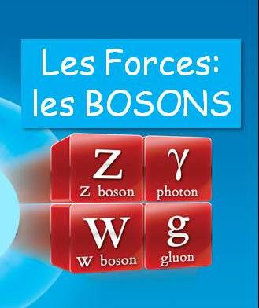
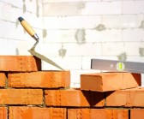
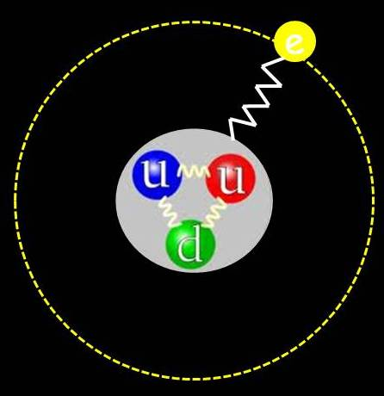
L’Univers est constitué de ″briques″
liées par des ciments″
qui sont aussi des particules élémentaires
Forces à
- électromagnétique: γ
nucléaire faible: Z° W⁺ W⁻
nucléaire forte: 8 g
- gravitationnelle: G ?
longue portée :
courte portée
longue portée :
Exemple: Photons et gluons.

Slide 24
La Matière: les FERMIONS
Modèle Standard
des particules
en 2011
Les Forces:
les BOSONS
?
BOSON BEH
12 Fermions et 12 anti-Fermions
14 Bosons
soit 37 particules au total,
toutes découvertes, sauf le BEH
+ le Graviton ? (absent ici).

Slide 25
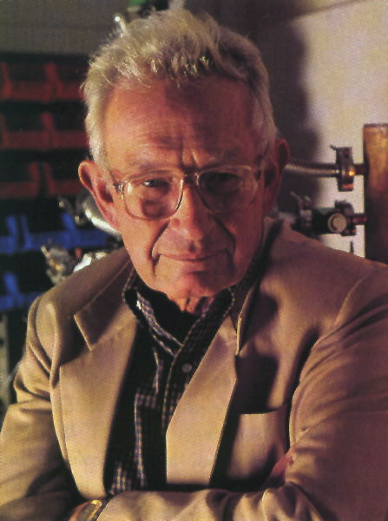
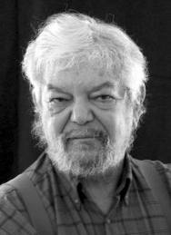
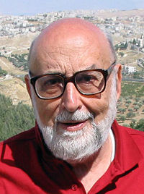
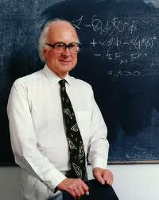
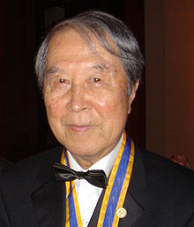
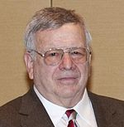
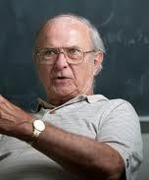
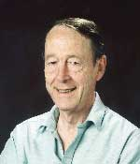
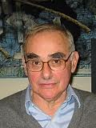
P. W. Anderson
Prix Nobel 1977
R. Brout
F. Englert
P. Higgs
Retour en arrière:
année 1964
Y. Nambu
Prix Nobel 2008
G. S. Guralnik
C. R. Hagen
T. W. B. Kibble
Le temps des théoriciens
J. Goldstone

Slide 26
Rappel

Slide 28
Bosons W massifs
← courte portée
Analogies
″mathématiques″

Slide 29
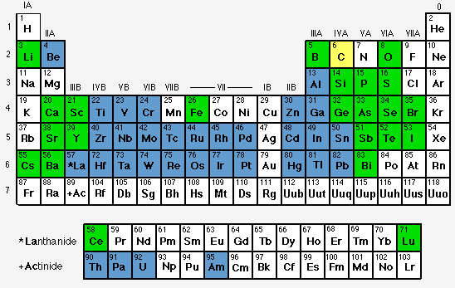
Le besoin d’unification: γ et W
Les scientifiques aiment unifier les phénomènes:
→ Expliquer les points communs.
→ Réduire le nombre d’hypothèses.
→ Révéler des phénomènes cachés.
De nombreux exemples dans les sciences: 2 exemples
déjà anciens.
La matière:
Classification de tous les
types d’atomes
(gazeux, liquide, solide)
Tableau unique:
Tableau périodique
des éléments
de Mendeleïev (1869)

Slide 30
Les forces:
Depuis James Clerk MAXWELL
(1864)
Les 3 facettes
d’un même phénomène:
Electricité
Magnétisme
L’électromagnétisme
Lumière

Slide 31
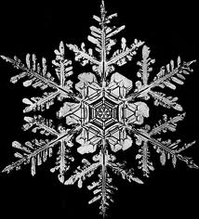
L’aide des symétries
Nombreux exemples dans la nature:
flocon de neige.
Mais c’est vrai aussi pour les lois physiques:
- pas pour des raisons esthétiques,
- pour simplifier et surtout déduire
des propriétés physiques majeures.
La “Symétrie de jauge″ est l’outil utilisé ici
En gros, si une expérience implique ces 2 interactions γ et W
son résultat ne dépend ni du lieu ni de l’instant.

Slide 32
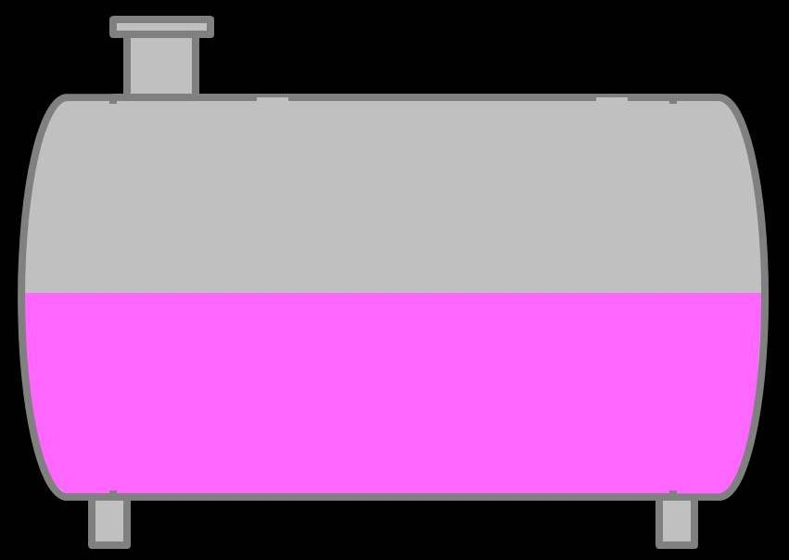
2 mesures locales
à des instants différents
le même résultat:
Symétrie de jauge.

Slide 33
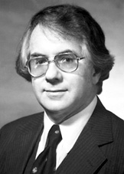
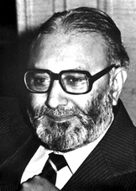
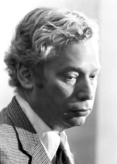
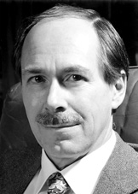
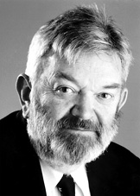
S. L. Glashow
A. Salam
S. Weinberg
G. ‘t Hooft
M. Veltman
Unification γ/W: “théorie électrofaible”
Prix Nobel 1979
“Théorie électrofaible opérationnelle”
Prix Nobel 1999
A partir de 2 ingrédients essentiels:
La symétrie de jauge (Glashow),
mais celle-ci implique des bosons médiateurs sans masse,
alors que la force nucléaire faible est à courte portée.
La parade (Salam, Weinberg): mécanisme créant de la masse
via la ″Brisure Spontanée de Symétrie″ BSS,
mécanisme postulé par les 6 théoriciens BEHGHK.

Slide 34
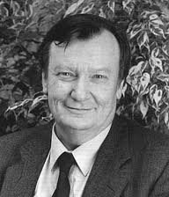
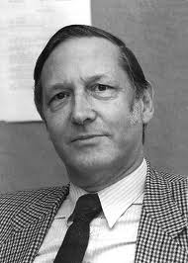
Un curieux paradoxe pour ces Nobels 79-99
→ Ils ont prédit: Photon sans masse (normal),
W± massifs (parfait: c’était le but),
et de plus une nouvelle particule: le Z°.
suivis de découvertes au CERN:
- indirecte du Z° en 1973
(A. Lagarrigue en 1974),
- directes des W± /Z° en 1983
→ Prix Nobel 1984,
C. Rubbia
S. Van der Meer
et aussi la masse du quark Top,
trouvé au Tévatron (USA) en 1994.
Mais ils ont utilisé un mécanisme …
non validé par l’expérience !

Slide 35
La Brisure Spontanée de Symétrie
Exemple:
le magnétisme.

Slide 36
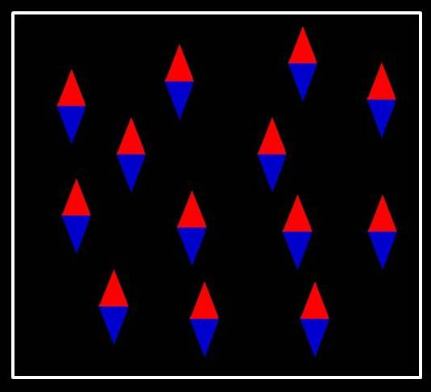
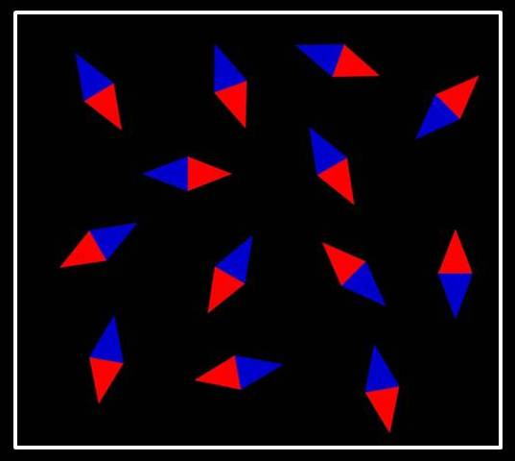
Considérons un matériau magnétique:
exemple oxyde ferrique
Température ambiante
(20°C)
Chauffage > point de Curie
(858 °C pour Fe₃O₄)
Aimant:
Dipôles à l’échelle atomique
(Ferromagnétisme)
C
Aimantation perdue:
Désordre des dipôles
(Paramagnétisme)

Slide 37
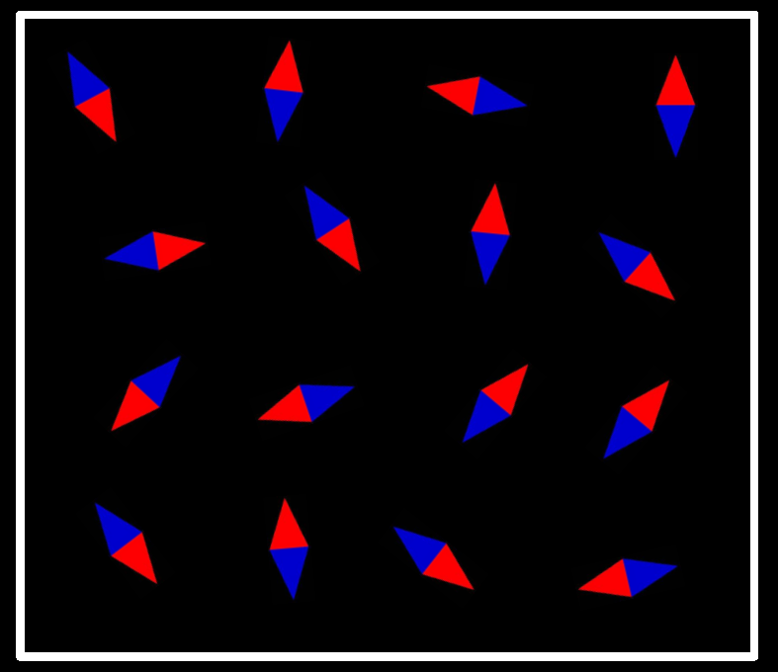
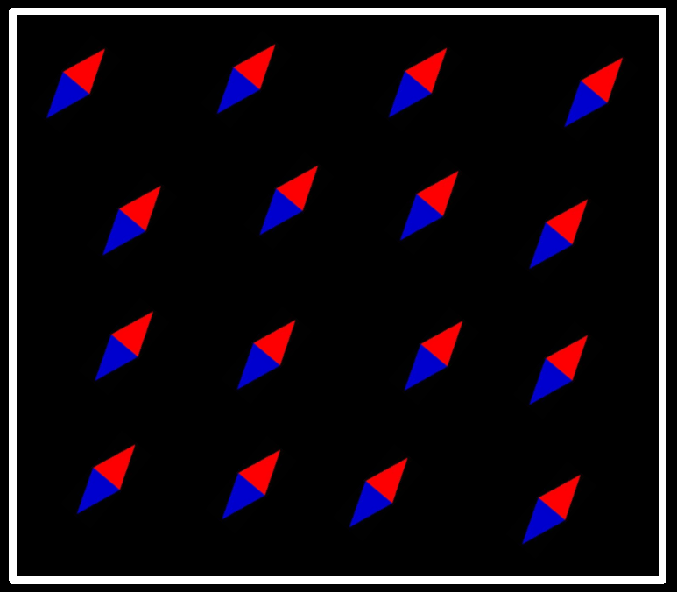
Refroidissement à température ambiante
Il suffit que 2 dipôles voisins
aient même orientation
Aimantation retrouvée
Typiquement, une Brisure Spontanée de Symétrie
avec un changement de phase.

Slide 38
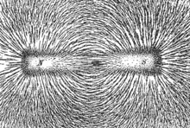
Notion de champ en physique
Ensemble de valeurs prises par un paramètre physique
en différents points de l’espace: φ(x, y, z).
• 2 exemples
◊ Champ orienté: vecteur
champ magnétique.
◊ Champ non orienté: scalaire
relevé des températures dans l’atmosphère.

Slide 39
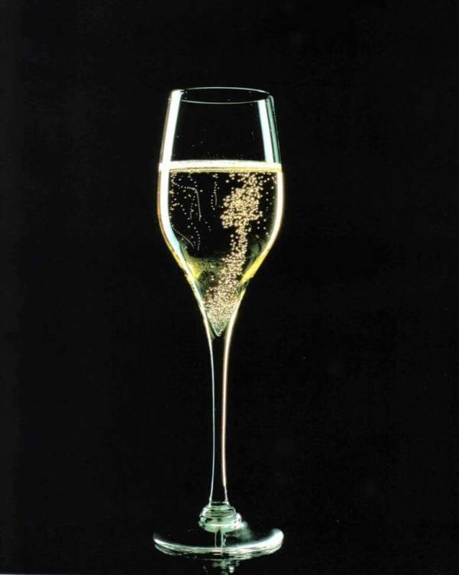
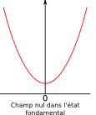
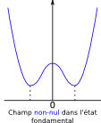
Notion de niveau fondamental en physique
• La nature est économe, choisit niveau de plus basse énergie.
Exemple d’une bille dans une flûte à champagne ou dans la bouteille.
V
V
z
z
Le point bas
est à la position zéro
Le point bas
n’est pas à la position zéro
Equilibre non symétrique

Slide 40
Mécanisme ″BEH″
La masse résulterait de l’interaction
des particules avec un “champ”
bien spécial qui “baigne” le vide:
“Le champ BEH”

Slide 41
V
V
φ
φ
Haute température:
champ nul dans l’état
fondamental
Basse température:
champ non nul dans l’état
fondamental: énergie du vide
Particules
dans un champ nul
elles n’interagissent pas:
elles restent sans masse.
Particules
dans un champ non nul
→ elles interagissent:
elles acquièrent une masse apparente.
(scalaire: aucune direction privilégiée)
Brisure Spontanée de Symétrie créant un nouveau champ
qui se répand dans l’Univers … mais pas n’importe quand.

Slide 42
Apparition du Champ BEH
… et donc de la masse
Brisure
de la symétrie
électrofaible
Nucléaire faible
Electromagnétique
10⁻⁴³ s
10⁻¹¹ s
13,8 Milliards années
Temps
Temp.
10³² K
10¹⁵ K
2,7 K
(- 270,45 °C)
Temps de
Planck
Aujourd’hui
Les particules élém.
n‘ont pas de masse
Les particules élém.
sont massives

Slide 43
Les conséquences: depuis cette époque,
les bosons vecteurs W⁺ W⁻ et Z° ont une masse,
mais pas les photons γ → tout rentre dans l’ordre.
Ce n’est pas fini: il y a un bonus
toutes les particules ″massives″ (leptons chargés et quarks)
acquièrent également une masse.
Et puis, il y a un super-bonus: une nouvelle particule
qui est une ″excitation″ du champ scalaire
Le boson ″BEH″

Slide 44
Exemple: Une piscine,
eau bien calme
Nous y jetons une boule
Nous pouvons assimiler:
- l’eau au champ BEH,
- les ondes sonores qui s’y propagent au boson BEH.
Si nous marchons dans l’eau, celle-ci s’oppose au mouvement:
nous sommes plus ″massifs″.
• Notons bien que l’eau (le champ) existe en l’absence de l’onde (le Boson).

Slide 45
Les unités de masse et d’énergie
• Les particules sont très légères
Électron: 9,1 10⁻³¹ kg
Proton : 1,7 10⁻²⁷ kg
Unités pas facile à manipuler
• Choix d’un autre système d’unité
Puisque E = m c² avec c = vitesse de la lumière dans le vide
Si nous posons C = 1 alors E = m
avec comme unité d’énergie celle d’un électron accéléré par 1 volt = eV
Masse d’un électron = 0,511 MeV [MeV = million d’eV]
Masse d’un proton = 0,938 GeV [GeV = milliard d’eV]

Slide 46
Quelle est la masse du boson ″BEH″ ?
• Le Modèle Standard ne dit pas quelle est sa masse.
Le mécanisme n’est applicable que dans la gamme 0-700 GeV,
voire jusqu’à 1000 GeV maximum.
0
500
1000
GeV
Si ce boson existe,
sa masse est quelque part dans cet intervalle
Voire dans celui-ci …

Slide 47
L’observation du boson BEH
serait la preuve absolue de la validité du mécanisme
Mais
Les bosons scalaires BEH
abondamment créés lors de la Brisure Spontanée de Symétrie
ont disparu très rapidement
peu après la transition de phase… il y a 13,8 milliards d’années.
Seul subsiste …
le champ BEH qui baigne tout notre Univers …
sous réserve que le mécanisme soit vrai !

Slide 48
Alors,
comment
procéder ?

Slide 49
Recréer
en laboratoire
les conditions
de l’époque
primordiale !

Slide 50
Combien ?
1000 ?
Non: bien plus !
Des moyens colossaux
à l’échelle mondiale
Le temps des
expérimentateurs

Slide 51
La quête
jusqu’à l’année 2012

Slide 52
Par quels moyens ?
Accélérateurs de particules
en mode ″collisionneur″
Collisions frontales de particules très fortement accélérées
Energie
E = E₁ + E₂ = M c²
E₁
E₂
Si E est grand ⇒ création de masse M élevée

Slide 53
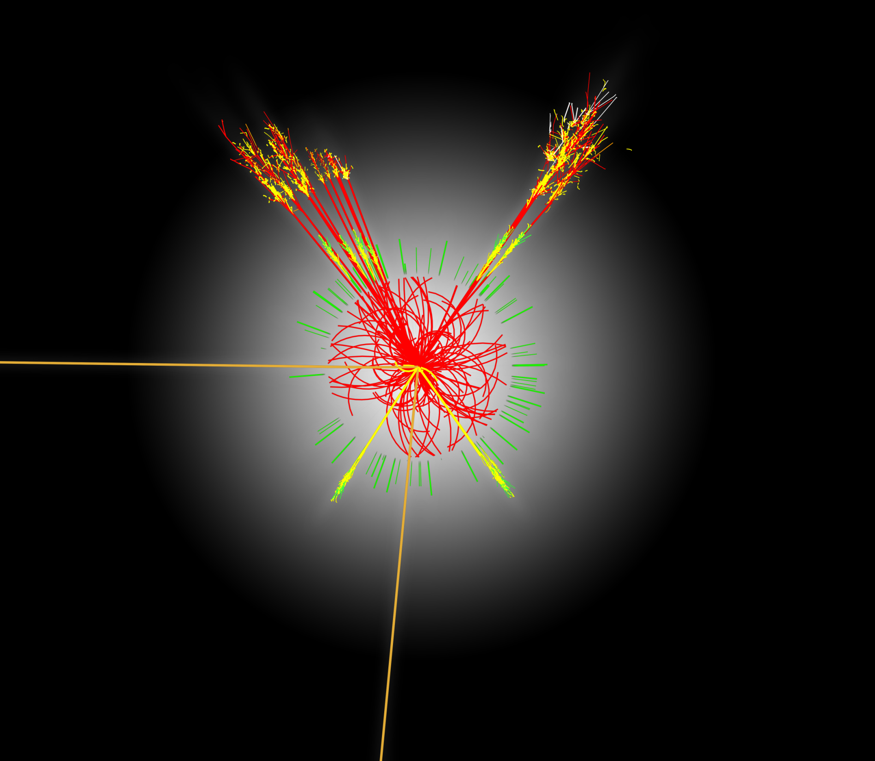
Détection des particules
Nature
TrajectoireEnergie
muon
électron
électron
Instable
le boson BEH
se désintègre
Il y a du
″Bruit de fond″
et des ″sosies″
muon

Slide 54
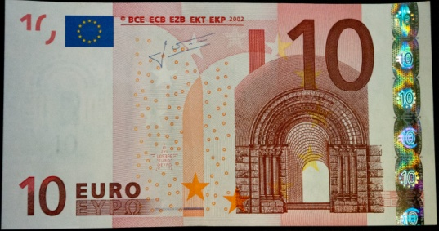
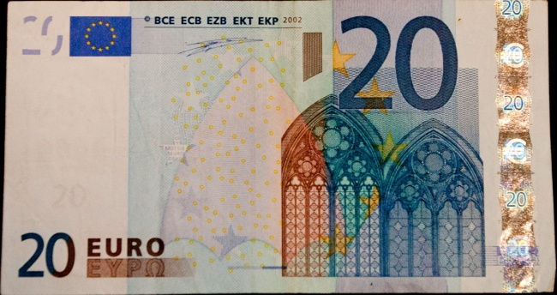
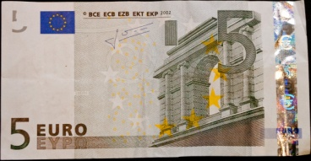
Particules filles
A partir des débris:
nous remontons au boson BEH
Particule
mère
γ
H
γ
et
petites filles
e-
Z
e+
H
µ-
Z
µ+

Slide 55
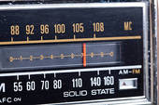
Recherche analogue
au choix d’une station radio
en explorant la gamme de fréquence
Modes de désintégrations adaptés aux hypothèses de masse
0
500
1000
GeV
H → b b
H → γ γ
H → Z Z* → 4 l
H → Z Z → 4 l
H → W W* → l ν l ν
H → Z Z → l l ν ν
avec l = e ou µ
H → W W → l ν q q

Slide 56
Il est plus facile d’exclure que de découvrir:
c’est le constat de 48 ans d’efforts
jusqu’à l’année 2012.

Slide 57
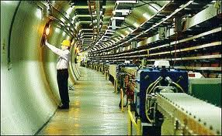
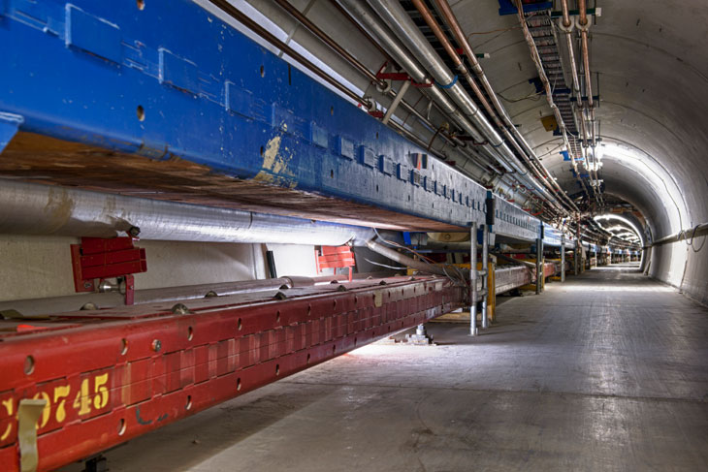
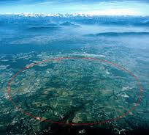
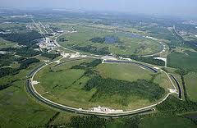
Le LEP (CERN, Europe)
électron-positron 209 GeV max
Le Tévatron (Fermilab, USA)
proton-antiproton 2 TeV max
A partir de
mesures
directes
pendant 28 ans
4 détecteurs
2 détecteurs
1989-2000
1983-2011
Pas de découvertes mais domaines d’exclusion
0
114,4
180
500
1000
147

Slide 58
Le LHC et les deux expériences géantes

Slide 59
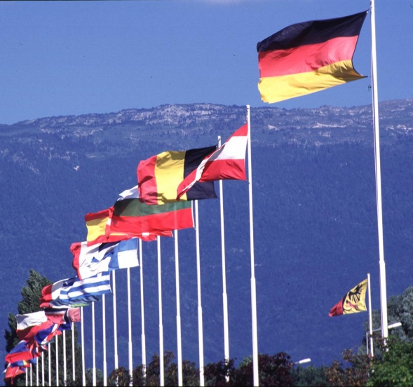
Le CERN
Acronyme français du
Conseil Européen pour la Recherche Nucléaire.
Laboratoire Européen pour la Physique des Particules
devenu un laboratoire mondial
Le plus grand laboratoire au monde
- 113 nationalités.
- 10 000 physiciens.
⇒ Recherches fondamentales sur l’infiniment petit

Slide 60
Le LHC
Le Grand Collisionneur de Hadrons (protons, noyaux)
″Large Hadron Collider″
Imaginé dans les années 1980-1990: ″nous savions comment faire″
Décidé en 1994
Construit dans la période 1998-2008

Slide 61
Deux anneaux de 27 km de circonférence
à 100 mètres sous terre
Croisement en 4 points
Un détecteur par zone
Energie maximum 4 TeV + 4 TeV (en 2012)
Deux zones de haute intensité pour le boson BEH:
Croisements de paquets de 100 milliards de protons
toutes les 50 millionièmes de seconde
≈ 20 collisions/croisement
≈ 600 millions collisions/seconde
Et les détecteurs ?
″nous ne savions pas comment faire !″
Longues R&D (89-97) puis construction (98-08)
Deux détecteurs concurrents très différents

Slide 62
CMS
Longueur 21 m
Diamètre 15 m
Masse 12000 tonnes
3500 chercheurs
ATLAS
Longueur 45 m
Diamètre 25 m
Masse 7500 tonnes
3500 chercheurs

Slide 63
Reproduction d’un événement candidat BEH
dans l’expérience ATLAS:
Pré-injecteurs → LHC → ATLAS

Slide 65
La collaboration ATLAS
3500 physiciens dont 1000 doctorants
plus tous les personnels techniques
Albany, Alberta, NIKHEF Amsterdam, Ankara, LAPP Annecy, Argonne NL, Arizona, UT Arlington, Athens, NTU Athens, Baku, IFAE Barcelona, Belgrade, Bergen, Berkeley LBL and UC, HU Berlin, Bern, Birmingham, UAN Bogota, Bologna, Bonn, Boston, Brandeis, Brasil Cluster, Bratislava/SAS Kosice, Brookhaven NL, Buenos Aires, Bucharest, Cambridge, Carleton, CERN, Chinese Cluster, Chicago, Chile, Clermont-Ferrand, Columbia, NBI Copenhagen, Cosenza, AGH UST Cracow, IFJ PAN Cracow, SMU Dallas, UT Dallas, DESY, Dortmund, TU Dresden, JINR Dubna, Duke, Edinburgh, Frascati, Freiburg, Geneva, Genoa, Giessen, Glasgow, Göttingen, LPSC Grenoble, Technion Haifa, Hampton, Harvard, Heidelberg, Hiroshima IT, Indiana, Innsbruck, Iowa SU, Iowa, UC Irvine, Istanbul Bogazici, KEK, Kobe, Kyoto, Kyoto UE, Lancaster, UN La Plata, Lecce, Lisbon LIP, Liverpool, Ljubljana, QMW London, RHBNC London, UC London, Lund, UA Madrid, Mainz, Manchester, CPPM Marseille, Massachusetts, MIT, Melbourne, Michigan, Michigan SU, Milano, Minsk NAS, Minsk NCPHEP, Montreal, McGill Montreal, RUPHE Morocco, FIAN Moscow, ITEP Moscow, MEPhI Moscow, MSU Moscow, Munich LMU, MPI Munich, Nagasaki IAS, Nagoya, Naples, New Mexico, New York, Nijmegen, BINP Novosibirsk, Ohio SU, Okayama, Oklahoma, Oklahoma SU, Olomouc, Oregon, LAL Orsay, Osaka, Oslo, Oxford, Paris VI and VII, Pavia, Pennsylvania, Pisa, Pittsburgh, CAS Prague, CU Prague, TU Prague, IHEP Protvino, Regina, Rome I, Rome II, Rome III, Rutherford Appleton Laboratory, DAPNIA Saclay, Santa Cruz UC, Sheffield, Shinshu, Siegen, Simon Fraser Burnaby, SLAC, NPI Petersburg, Stockholm, KTH Stockholm, Stony Brook, Sydney, Sussex, AS Taipei, Tbilisi, Tel Aviv, Thessaloniki, Tokyo ICEPP, Tokyo MU, Tokyo Tech, Toronto, TRIUMF, Tsukuba, Tufts, Udine/ICTP, Uppsala, UI Urbana, Valencia, UBC Vancouver, Victoria, Waseda, Washington, Weizmann Rehovot, FH Wiener Neustadt, Wisconsin, Wuppertal, Würzburg, Yale, Yerevan
19 ans pour élaborer et construire ATLAS
38 pays
177 Laboratoires
38 pays
177 Laboratoires

Slide 66
Un jalon en 2002, après Moscou (00) et New York (01)
″Les Journées ATLAS 2002 à Clermont-Ferrand″

Slide 67
Longue période de la construction d’ATLAS:
ici la partie avant

Slide 68
Surveillance/maintenance
Prises de données jours et nuits
Collisions depuis 2009
Montée en puissance du LHC
Analyses de physique

Slide 69
Chasse au BEH depuis 2011:
quelles sont les valeurs attendues … s’il existe ?
Production d’un boson de 125 GeV
5 milliards de collisions ⇒ 1 boson H
″Bons″ canaux étudiés (peu abondants)
H → γ γ 2,2 fois sur mille
H → Z Z* → 4 l 1,3 fois sur 10 mille
Observation
Efficacités de détection/reconstruction:
≈ 40 et 25%
Il faut donc du temps et accumuler les données

Slide 70
Nouveau jalon en mai 2012
Emission SOIR 3
… en pleine période électorale
avec François Englert, Fabiola Gianotti,…

Slide 72
Date historique: 4 juillet 2012
Duplex CERN/Melbourne (ICHEP) et monde entier

Slide 73
Joe Incandela (CMS)
Fabiola Gianotti (ATLAS)
Première rencontre Englert-BEH

Slide 74
Candidat BEH donnant 4 muons

Slide 75
Candidat BEH donnant 4 électrons

Slide 76
Candidat BEH donnant 2 électrons et 2 muons

Slide 77
Annonces simultanées de la découverte
d’un nouveau boson ressemblant au BEH
Beaucoup d’émotion

Slide 78
31 juillet 2012: soumissions à une revue
des publications ATLAS et CMS
avec plus de données
Valeurs cumulées [2011 + 2012 (mi-juillet)] par expérience
• 1 million de milliards de collisions.
• Nombre de bosons BEH attendus: ≈ 200 000
Nombres extraits attendus par canal:
γ γ ≈ environ 200
Z Z* ≈ environ 10
dans un bruit de fond conséquent.

Slide 79
17 septembre 2012: parution très rapide
dans la revue ″Physics Letters B″
et d’une façon exceptionnelle
Illustrations CMS et ATLAS
en page de couverture
Découverte certaine
d’un nouveau boson
de masse voisine de 126 GeV
qui ressemble beaucoup
au boson BEH
Couverture
usuelle
Probabilité de moins de 2 10⁻⁹
que ce soit dû à une fluctuation du bruit de fond

Slide 80
H → γ γ
190
180
Masse (GeV)
Masse (GeV)
H → Z Z*
→ 4 leptons
13
18
Masse (GeV)
Masse (GeV)

Slide 81
Retour sur le Modèle Standard
FERMIONS
(24)
Quarks
Leptons
Anti- Quarks
Anti-Leptons
H
Spin 1/2
(1)
Spin 1
Spin 0
BOSONS
(12)
γ
Z⁰ W⁺ W⁻
g (8)

Slide 82
Plus de données en 2012:
→ Nouvelles mesures: Spin en particulier
0: Il s’agit vraiment d’un boson BEH
4-07-2012
Standard
ou
non ?
scalaire

Slide 83
Modèle Standard
Super-symétrie
FERMIONS
Super
FERMIONS
(24)
Quarks
Leptons
Anti- Quarks
Anti-Leptons
(24)
s-Fermion
h
+ 4 autres
au moins
H
Spin 1/2
(1)
Spin 1
Super
BOSONS
BOSONS
(12)
γ
Z⁰ W⁺ W⁻
g (8)
(12)
Boson-ino

Slide 84
H ou h ?
ou H + autre chose

Slide 85
Posons-nous 3 questions

Slide 86
1ère question:
Le boson BEH est-il responsable de la masse des particules ?
Le boson BEH n’est responsable d’aucune masse:
c’est le champ qui agit !

Slide 87
2^{ième} question: le libellé du comité Nobel est-il exact ?
"… mécanisme qui contribue à notre compréhension de
l'origine de la masse des particules subatomiques ?"
Cas simple de l’atome d’hydrogène:
- L’électron et le proton sont des particules subatomiques.
Le proton:
Ces 3 quarks ne représentent que … ∼ 1% de sa masse,
les 99% restant sont dus à l’énergie de liaison des gluons
(sans masse).
Le mécanisme n’est en rien responsable de la masse du proton.
- Par contre l’électron et le quark lui doivent leur masse.
● Il aurait été plus judicieux d’écrire "particules élémentaires".

Slide 88
Le champ BEH permet à la matière de se structurer,
donc à notre Univers d’exister.

Slide 89
3^{ième} question:
Mais notre Univers est-il stable avec un boson de 126 GeV ?
Graphe de ″stabilité du vide″:
masse (Top) versus masse (BEH)
incertitudes expérimentales:
- Top ≈ 1,4 GeV (difficile à améliorer)
- BEH < 0.4 GeV (sera amélioré).
Notre Univers
serait dans un état
Métastable
« BEH mass
and vacuum stability in the Standard Model … »
arXiv: 1205-6497, G. Degrassi et al (CERN-PH-TH)

Slide 90
Et maintenant ?
L’aventure continue

Slide 91
Reprise en 2015.
Programme jusqu’à l’année 2034,
avec passage progressif au Super LHC en 2022
et R&D déjà en cours sur les détecteurs.
Le vide, ce n’est pas « rien »:
tout connaître sur ce boson BEH
et la stabilité du vide.
Aller au-delà du Modèle Standard
La ″Supersymétrie Bosons-Fermions″
et l’explication de la ″Matière sombre″ ?
Et ″l’Energie sombre″ ?
Et les ″Extradimensions″ ?
… et l’unification de toutes les forces,
gravitation comprise ?

Slide 92
Conclusion provisoire

Slide 93
La quête du ″boson scalaire BEH″:
une épopée scientifique et humaine
hors du commun.
• Triomphe de l’intelligence humaine:
de la prévision à l’observation
couronné par le Prix Nobel 2013 de physique.
La prévision

Slide 94
… et l’observation ?
… un grand regret: le comité Nobel n’a pas franchi le pas
en récompensant aussi les collaborations ATLAS et CMS,
… une grande fierté malgré tout d’être cité.
Des chiffres uniques dans la démarche scientifique:
- Le mécanisme dès 1964 (malgré peu de particules connues).
- La durée de la quête: déjà 48 ans.
- Une recherche à l’échelle planétaire.
- Le ″dispositif″ le plus complexe jamais conçu par l’Homme.
- Des calendriers sans équivalents:
- Conception, construction et mise en route: 1989-2008.
- Fonctionnement et améliorations: 2009-2034.

Slide 95
Mise en évidence du premier boson scalaire:
boson BEH standard ou non
→ Des pistes pour la cosmologie,
l’histoire scientifique va se poursuivre !
Expérimentateurs et
théoriciens

Slide 96
?
Gravitation ?
Nucléaire forte
Nucléaire faible
Electronucléaire
Electrofaible
Electromagnétique
10⁻⁴³ s
10⁻³⁵ s
10⁻¹¹ s
13,8 Milliards années
Temps
Temp.
10³² K
10²⁸ K
10¹⁵ K
2,7 K
Temps
de
Planck
Les forces ont façonné notre Univers.
L’énergie a précédé la masse.

Slide 97
Voltaire
Eléments de la philosophie de Newton
(1738)

Slide 98
BACK UP

Slide 99
La naissance d’une particule observée en 2 photons

Slide 100
La naissance d’une particule observée en 4 leptons

Slide 101
2^{ième} question:
Mais notre Univers est-il stable avec un boson de 126 GeV ?
Graphe de ″stabilité du vide″:
masse (Top) versus masse (BEH)
incertitudes expérimentales:
- Top ≈ 1,4 GeV (difficile à améliorer)
- BEH < 0.4 GeV (sera amélioré).
Notre Univers serait dans un état
Métastable
Est-il légitime d’extrapoler le Modèle St.
jusqu’à l’échelle de Planck ?
Le champ a-t-il atteint le minimum ?
Existe-t-il d’autres minima plus bas
avec un champ plus fort ?
Quel processus stabilise le vide actuel ?
« BEH mass
and vacuum stability in the Standard Model … »
arXiv: 1205-6497, G. Degrassi et al (CERN-PH-TH)

Slide 102
Vidéo CERN
Interview en français de François Englert

Slide 103
La Brisure Spontanée de Symétrie
Autre exemple:
Passons à table !
avec A. Salam

Slide 105
C
D
B
A

Slide 106
Typiquement, une brisure spontanée de symétrie
A
déclenchée aléatoirement par le convive ″A″,
mais cela aurait pu être n’importe quel autre convive
prenant le verre à droite … ou à gauche !

Slide 107
Le chapeau mexicain

Slide 110
Illustration du spin avec des cartes à jouer
Boson de spin 2: la dame de cœur ← 2 rotations de 90° pour retrouver l’état initial
+90°
+90°
Boson de spin 1: l’as de cœur ← 4 rotations de 90° pour retrouver l’état initial
+90°
+90°
+90°
+90°
Fermion de spin ½: objet demandant 8 rotations de 90° pour revenir à l’état initial
Boson de spin 0: un point → Symétrie totale.

Slide 111
LHC: 9300 aimants
dont 1232 dipôles
- Longueur 14 mètres
- Masse 35 tonnes
Consommation:
120 MW
~ Canton
de Genève
Câbles
supraconducteurs
Niobium-Titane
à -271,3 °C

Slide 112
Quelques chiffres sur le LHC
• Le LHC truste les records mondiaux:
- Le plus grand collisionneur (Circonférence de 27 km).
- Le plus puissant (La plus grande intensités de hadrons).
- Le plus énergétiques: 7 TeV par faisceau (en 2015)
7 000 milliards d’électronvolts.
• Un vide comparable au vide spatial. (1 atome par m³).
• Une température plus basse que celle du rayonnement fossile:
LHC 1,9 K (-271.3°C)
Cosmos: 2,7 K (-270,4°C).
⇒ Le plus grand ″réfrigérateur″ au monde !

Slide 113
Le CERN
à cheval sur la frontière franco-suisse
Suisse
France
Entre – 50 et
-175 mètres
sous la
surface
9 km de diamètre
Attention: échelles verticale et horizontale différentes.

Slide 114
Principes des détecteurs de particules
Un empilement de sous-détecteurs
Chambres
à muons
Calorimètre
hadronique
Calorimètre
électromagnétique
Trajectographe
Photon
Muon
Neutron
Electron
Proton
Neutrino

Slide 115
Trajectographie
dans un champ magnétique
Calorimétrie
à échantillonnage
B
Impacts mesurés
par différentes
stations
Trajectoire
Courbure
Energie
Une faible fraction
de l’énergie
est absorbée
dans le trajectographe
Matériau lourd absorbeur (Fer, plomb)
Matériau léger détecteur
(Argon liquide, scintillateur)
Exemple: 2,5 % énergie scintillateur
Toute l’énergie incidente
est absorbée dans le calorimètre

Slide 116
Longueur: 45 mètres
Diamètre: 25 mètres
Masse: 7500 tonnes
Chambres à muons
Calorimètre hadronique
Calorimètre électromagnétique
Détecteurs internes
Aimants: Solénoïde
Toroïdes

Slide 118
Le Calorimètre Hadronique à Tuiles Scintillantes: le TILECAL
EBA
Longueur ~13 mètres
Diamètre ~9 mètres
Masse ~2900 tonnes
550 000 Tuiles
1 100 km de Fibres WLS
~10 000 canaux
LB
EBC
3 tonneaux:
EBA, LB, EBC
Contribution du LPC:
L’un des premiers concepteurs
et promoteurs
6

Slide 119
20

Slide 120
Chaque Tonneau
est constitué de 64 Modules en Fer
Dans lesquels sont insérées
les Tuiles scintillantes

Slide 121
Des Fibres optiques recueillent les signaux lumineux
issus des Tuiles
8

Slide 122
Insérés dans les Modules,
des Tiroirs électroniques
transforment
les signaux lumineux
en impulsions électroniques
On voit ici
l’insertion d’un Tiroir
dans un module
9

Slide 123
Les signaux électroniques très faibles
et très nombreux
(des milliards /seconde)
sont numérisés,
à raison de 600 événements triés/s,
et stockés en données informatiques
(1 PB données + 1 PB simulations
par an et par expérience)
Installation de chambres à muons
(Expérience ATLAS)
Puis les ordinateurs effectuent la
reconstruction des traces des particules,,
des énergies, des charges électriques…
au CERN
et à travers le monde (Grille mondiale).
Centre de calcul du CERN

Slide 124
Le plus grand ordinateur
au monde!
Comment?
Grille mondiale de calcul:
Mise en commun
de 100 000 ordinateurs.
Une centaine
de centres
de calcul
dont le LPC

Slide 125
LHC: Collision frontale de 2 protons de très haute énergie
Le proton?
Un sac de ″billes″:
Toutes ces ″billes″
sont appelées ″partons″:
Partons = quarks ou gluons
de Valence ou de la Mer
3 quarks (dits de valence)
et des gluons
u
u
g
g
u
d
g
g
g
g
g
g
d
u
q
g
q
g
q
q
et puis la ″Mer″ constituée de
particules virtuelles
quarks-antiquarks et gluons
en nombre … infini
Collision proton- proton
= Collision de partons
quark-quark
quark-gluon
gluon-gluon

Slide 126
Modes principaux de production
126 GeV

Slide 127
Modes utilisés de détection
126 GeV

Slide 128
• Le point en Juillet 2012: 10 fb⁻¹ soit 1 million de milliards de collisions.
• Fin 2012: on ajoute environ 20 fb⁻¹ ⇒ on triple la statistique totale..

Slide 130
Couplage et masse
Plus le couplage est fort, plus la masse est grande

Slide 131
″Dimension″ de l’Univers
Juste
après
le Big Bang
Aujourd’hui
Le temps
X

Slide 132
Dimension de
l’Univers observable
(pas à l’échelle)
Temps
13.8
Milliards
d’années
(pas à
l’échelle)
Milliards
d’années
Big Bang
Aujourd’hui
Nous voyons que l’Univers est en expansion,

Slide 133
Dimension de
l’Univers observable
(pas à l’échelle)
Temps
13.8
Milliards
d’années
(pas à
l’échelle)
Milliards
d’années
mais cette expansion de l’espace a connu 3 périodes très différentes.

Slide 134
Dimension de
l’Univers observable
(pas à l’échelle)
INFLATION
Temps
13.8
Milliards
d’années
(pas à
l’échelle)
Milliards
d’années
De 10⁻³⁵ à 10⁻³² seconde après le Big Bang: une expansion fulgurante exponentielle
appelée INFLATION (> vitesse de la lumière)
La taille de l’Univers est multipliée en gros par un facteur 10⁵⁰.

Slide 135
Dimension de
l’Univers observable
(pas à l’échelle)
EXPANSION
RALENTIE
INFLATION
Temps
13.8
Milliards
d’années
(pas à
l’échelle)
Milliards
d’années
Puis l’expansion se poursuit à un rythme beaucoup plus lent, mais en diminuant,
la matière domine et donc la gravitation contrecarre l’expansion:
c’est la période d’ EXPANSION RALENTIE.

Slide 136
Dimension de
l’Univers observable
(pas à l’échelle)
EXPANSION
ACCELEREE
EXPANSION
RALENTIE
INFLATION
Temps
13.8
Milliards
d’années
(pas à
l’échelle)
Milliards
d’années
Mais depuis 4 Milliards d’années environ, l’expansion est plus forte.
(La Matière ne domine plus):
C’est la période actuelle d’ EXPANSION ACCELEREE.

Slide 137
Galaxies…
La Matière
Etoiles
Carbone,
Oxygène…
Atomes
stables légers
Noyaux légers
Noyaux légers
Protons,
Neutrons
Les particules
acquièrent
une masse
Découplage
Lumière-matière
Particules
Antiparticules
13,8 Milliards
d’années
380 000 a
10⁻³⁵s
≥ qq µs
≥1 s
3 min
≥ qq 100
millions a
≥ 1
milliard a
10⁻⁴³ s
10⁻¹¹s
X
10³² K
10²⁸K
10¹⁵K
10¹³K
≤10¹⁰K
3000 K
2,73K
Attention: rien n’est à l’échelle

